Slide 1
Детский сад общеразвивающего вида «Теремок» с приоритетным осуществлением деятельности по художественно-эстетическому развитию детей
Предметно-развивающая среда кабинета
педагога-психолога
Подготовила:
педагог-психолог
Ефимова Александра
Анатольевна

Slide 2
«Предметно развивающая среда – это система материальных объектов деятельности ребёнка, содержание его духовного и физического развития, это единство социальных и предметных средств».
С.Л. Новоселова
Цель организации предметно-развивающей среды кабинета педагога-психолога –
создание условий, которые призваны обеспечить максимальный психологический комфорт для каждого ребёнка, создать возможности для развития познавательных процессов, речи, и эмоционально-волевой сферы.

Slide 3
Задачи предметно-развивающей среды:
способствование развитию детей дошкольного возраста в соответствии с особенностями каждого возрастного этапа, учета особенностей и коррекции недостатков их развития;
обеспечение возможность общения и совместной деятельности детей (в том числе детей разного возраста) и взрослых, а также возможности для уединения;
обеспечивает реализацию различных коррекционно-развивающих программ с учетом возрастных особенностей детей;
обеспечивает доступность, безопасность и экологичность оборудования и инструментария.

Slide 4
В развивающую предметно-пространственную среду в целях психолого-педагогического сопровождения входят следующие компоненты:
зона методической деятельности педагога-психолога;
зона консультативной работы;
зона коррекционно-развивающих занятий;
зона игровой терапии;
зона релаксации и снятия эмоционального напряжения;
уголок песочной терапии;
уголок развития эмоциональной сферы.
Развивающая предметно-пространственная среда выстроена в соответствии с ФГОС ДО и обеспечивает реализацию образовательного потенциала пространства для развития детей дошкольного возраста.

Slide 5
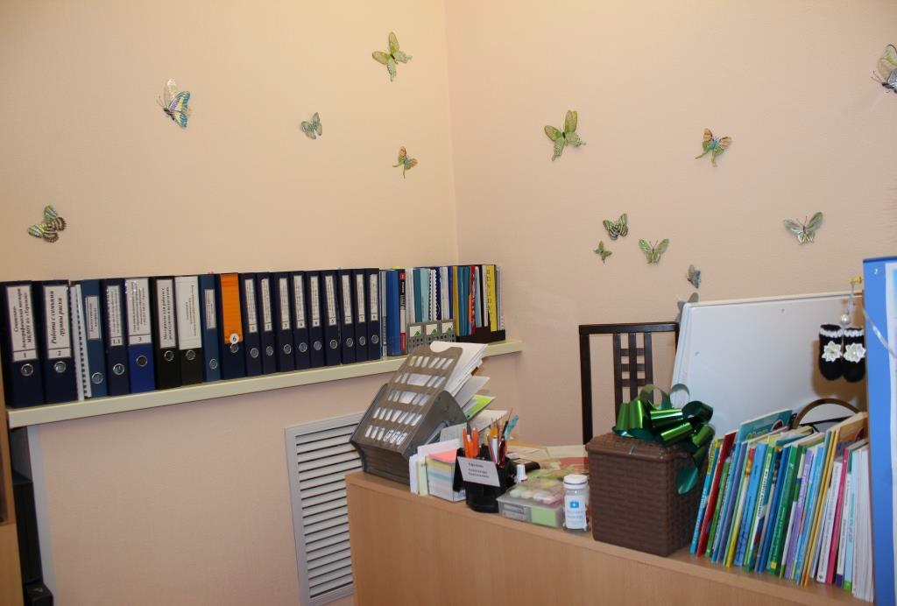
Зона методической деятельности педагога-психолога
Данная зона необходима
педагогу-психологу для
подготовки к методической
работе.

Slide 6
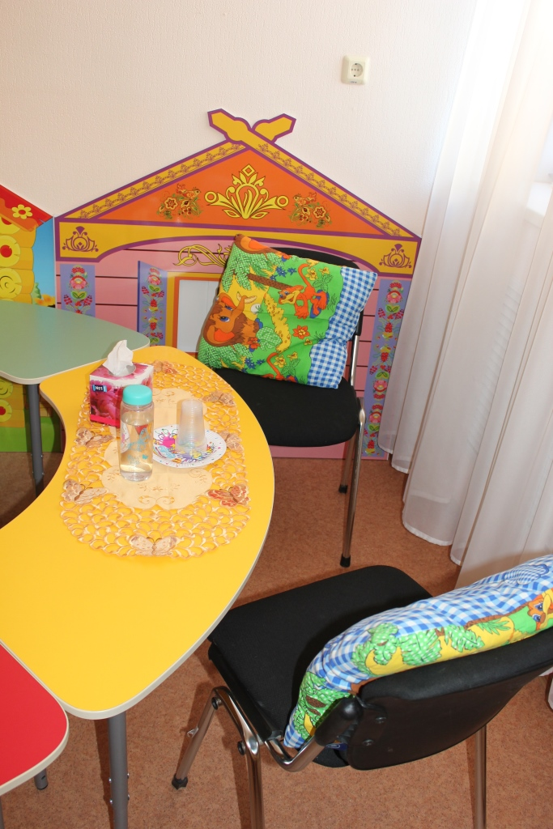
Зона консультативной работы
Данная зона включает работу по консультированию администрации,
педагогов, родителей по вопросам
развития и воспитания детей.
Проведение совместных
консультаций для специалистов и
педагогов ДОО с целью повышения
психологической культуры и
обеспечения преемственности в
работе с детьми.

Slide 7
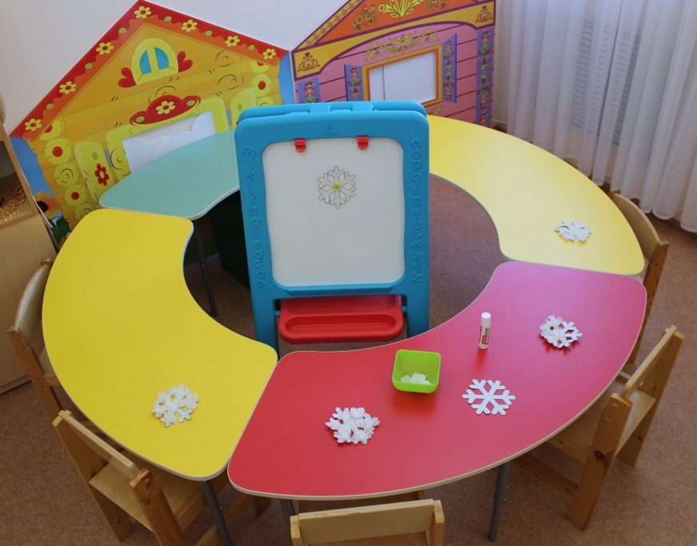
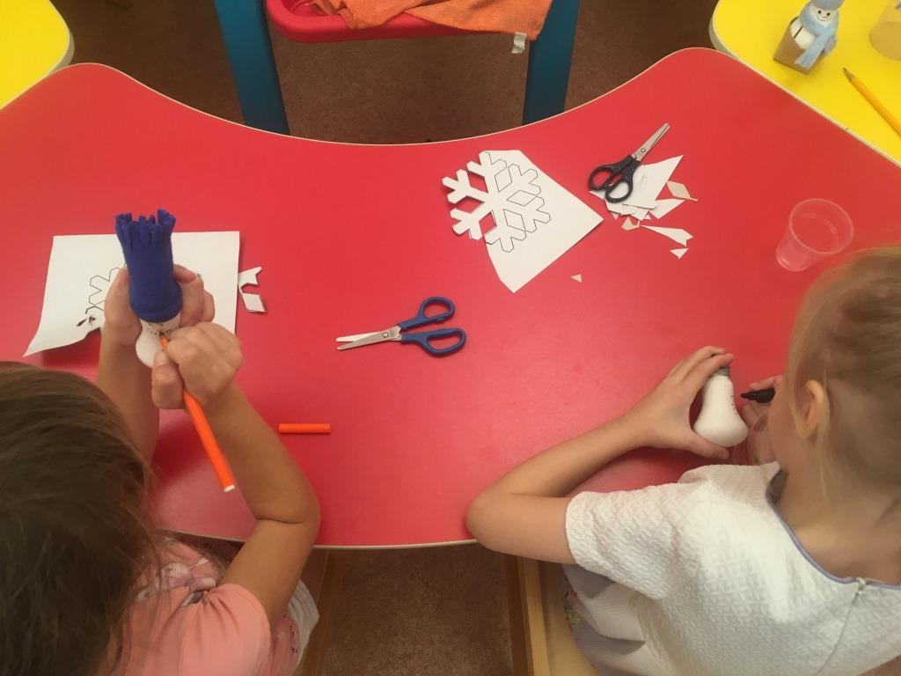
Зона коррекционно-развивающих занятий
Зона развивающих занятий оснащена детским столиком для занятий, детскими стульями, магнитной доской, а также различными средствами обучения (настольные игры, мозаики).

Slide 8
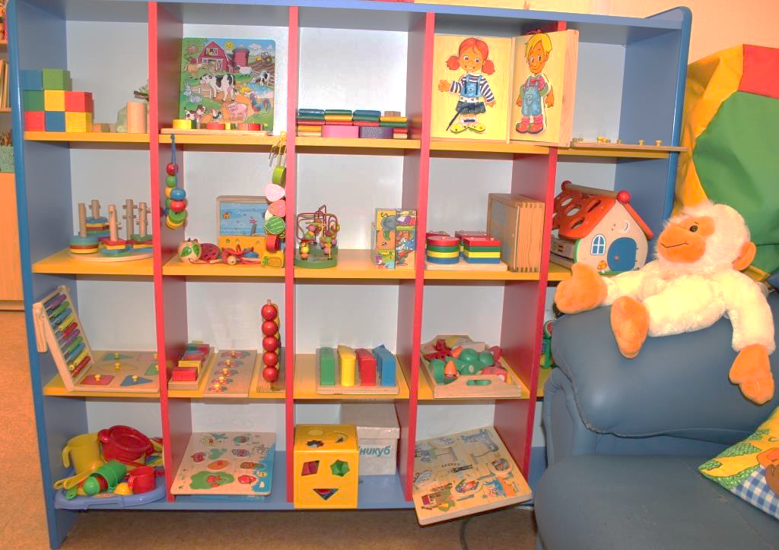
Зона игровой терапии
Зона игротерапии имеет особое значение. Здесь происходит устранение возможного напряжения ребенка при контакте с психологом. Обязательным здесь является наличие игрушек, которые располагаются на нижних полках шкафа, малыши могут свободно достать их.

Slide 9
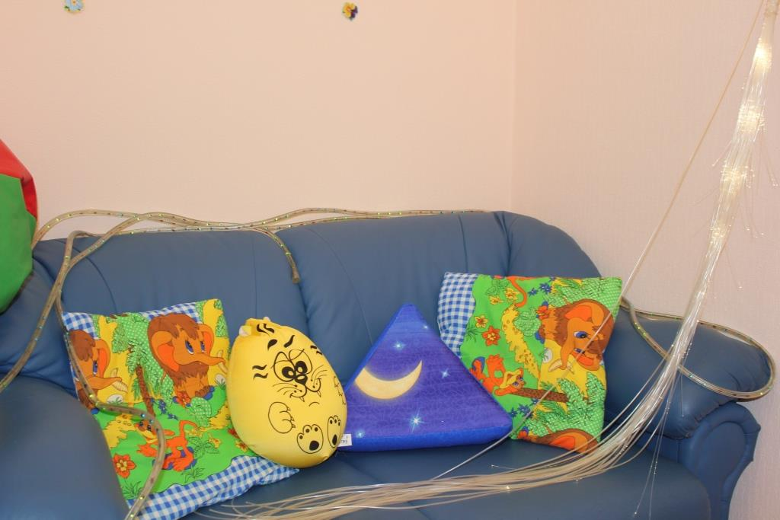
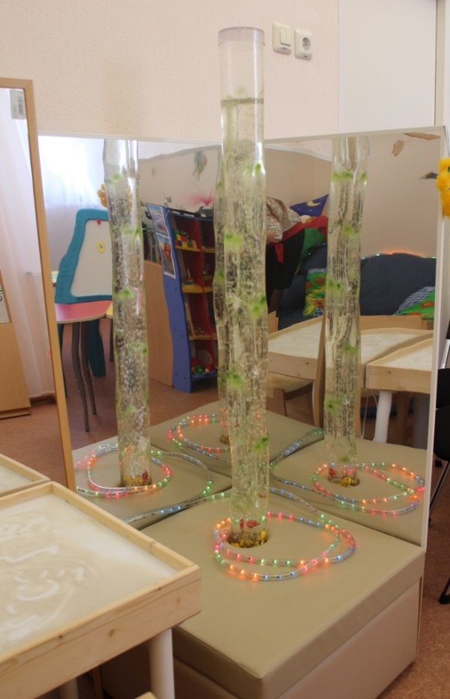
Зона релаксации и снятия эмоционального напряжения
Данная зона помогает снять усталость, располагает к отдыху и расслаблению, является местом эмоциональной разгрузки.

Slide 10
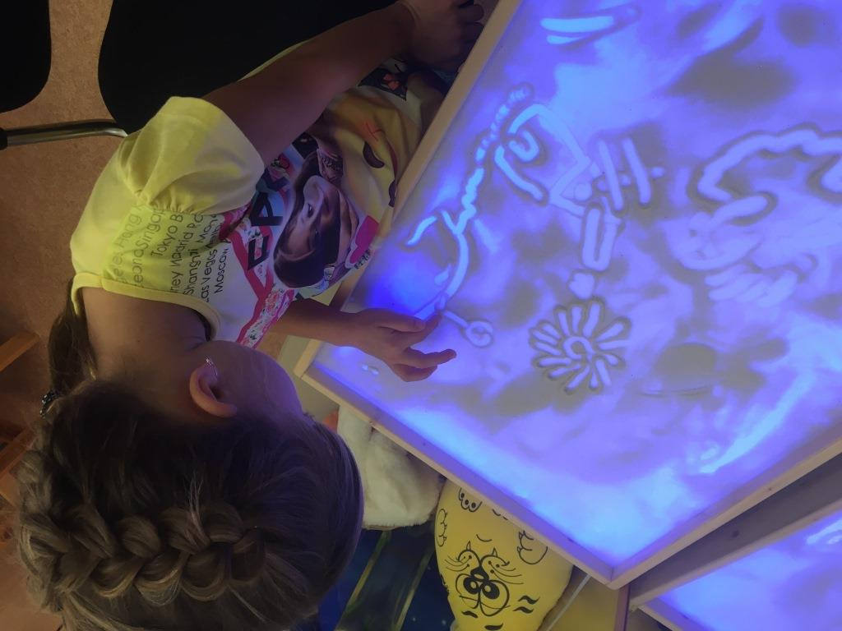
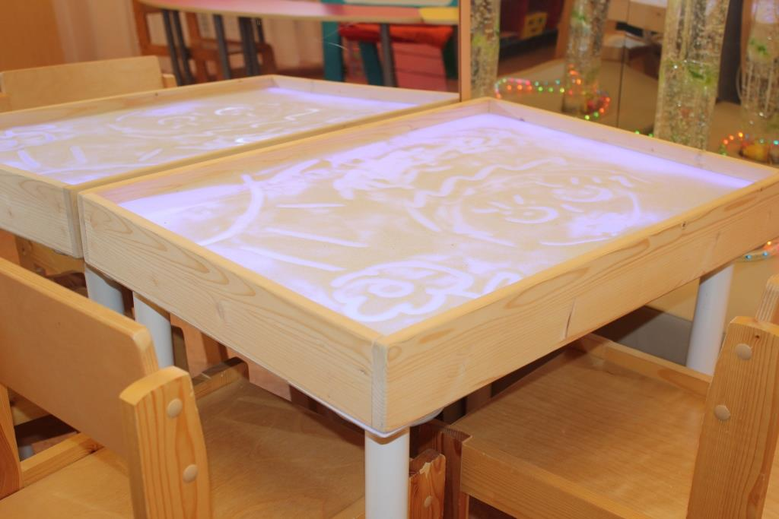
Уголок песочной терапии
Включает в себя стол с подсветкой и кварцевый песок. Помогает установить контакт с ребёнком, снимает напряжение, агрессию, состояние внутреннего дискомфорта у детей.

Slide 11
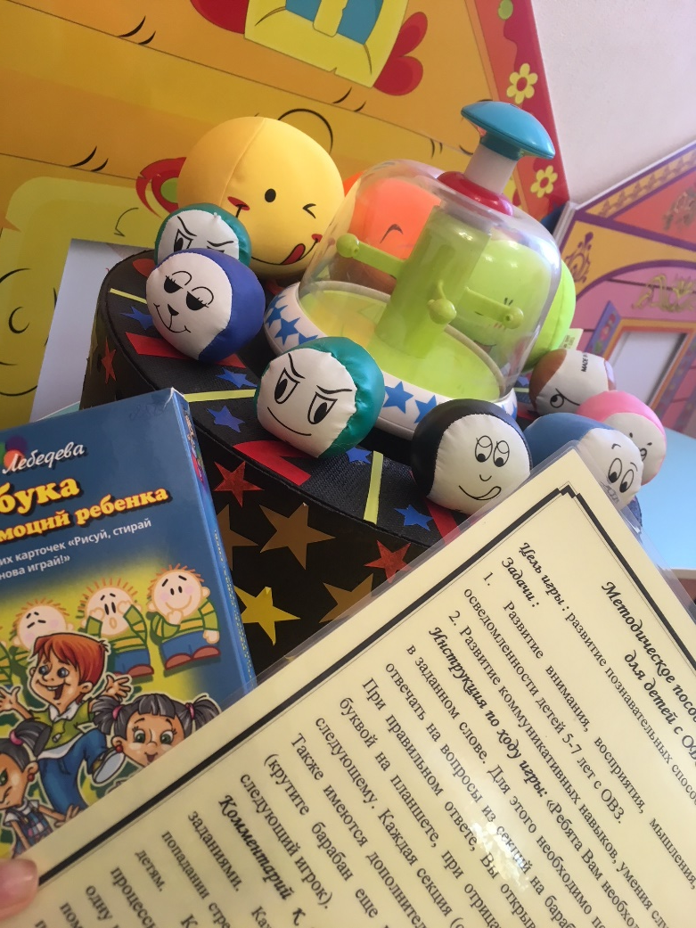
Уголок развития эмоциональной сферы
Уголок включает в себя авторское пособие – игру «Поле чудес», азбуку развития эмоций ребенка (Лебедева М.А.).
Уголок развития эмоциональной сферы привлекает детей и помогает им понимать собственные эмоции, эмоциональное состояние других, способствует овладению средствами эмоциональной выразительности.

